Slide 1

MEMORYCOMICS

Slide 2
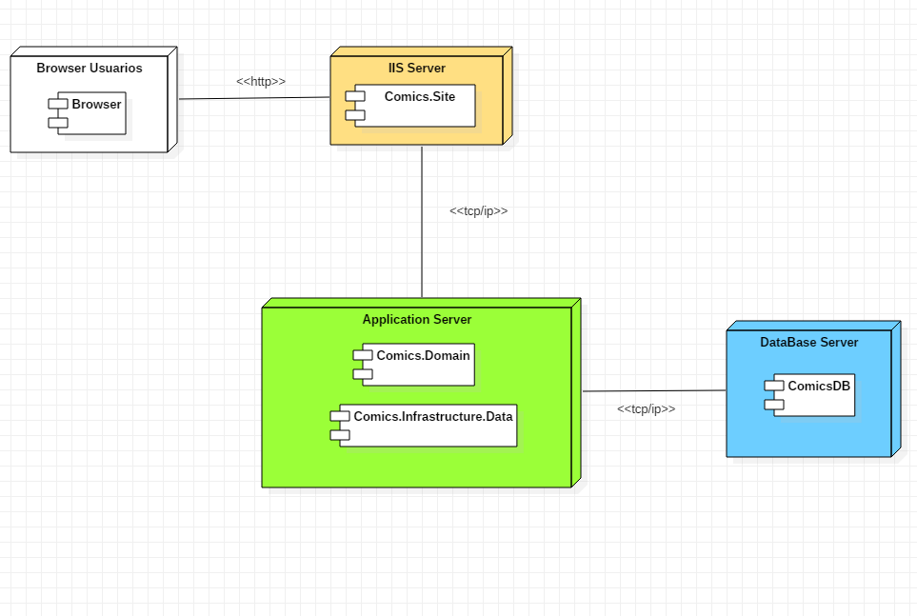
DESPLIEGUE DEL SISTEMA

Slide 3
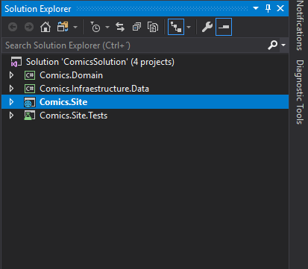
CAPAS DE LA APLICACIÓN

Slide 4
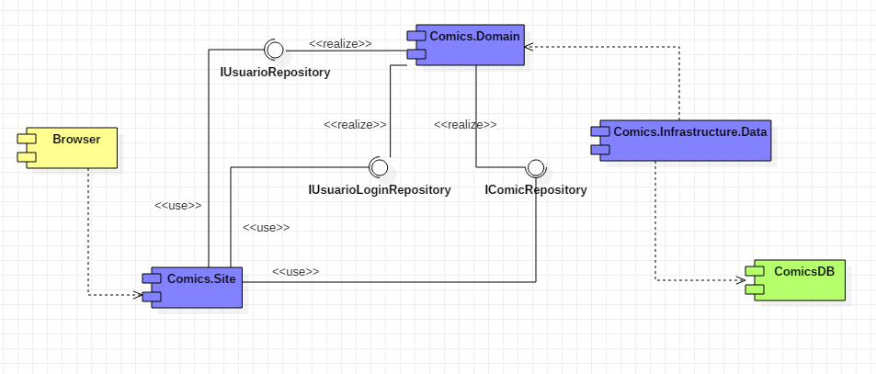
Componentes del sistema

